Slide 1
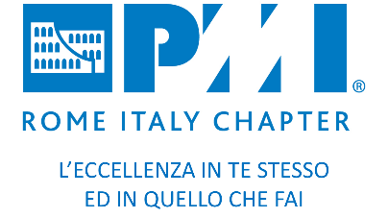
Certified Associate Project Manager
un’opportunità strategica per il tuo futuro
Lunedì, 15 Dicembre 2014
AULA I.27
dalle ore 14.00 alle ore 16.00
project management | certificazione CAPM | networking | crescita professionale
Il PMI Rome Italy Chapter incontra gli studenti in occasione del lancio del programma di Certificazione (CAPM) 2014 - 2015 in collaborazione con il Dipartimento di Ingegneria Industriale e dell’Informazione e di Economia dell’Università degli Studi dell’Aquila.
Il progetto è finalizzato alla diffusione, promozione e formazione sulle metodologie di Project Management sviluppate dal Project Management Institute (PMI®).
Il PMI è la più grande associazione mondiale per lo sviluppo delle competenze e delle professionalità in tema di Project Management.
Le nostre credenziali, riconosciute a livello nazionale ed internazionale, sono adottate dalla maggiori aziende nazionali/mondiali e sono un fattore critico per differenziare il proprio curriculum in un mercato del lavoro sempre più competitivo, imparando un linguaggio richiesto in ogni ambito lavorativo.
Partecipa alla presentazione per conoscere il mondo del PMI, per capire come la tua vita professionale potrà migliorare grazie alle nostre biblioteche online (gratuite per i soci), i nostri documenti (in Italiano ed Inglese), il nostro network professionale e la nostra formazione continua.
www.pmi.org
www.pmi-rome.org

